Slide 1
4
1
2
الدرس 9
الدرس 8
الدرس 7
الدرس 6
الدرس 5

Slide 2





أيقونات توجيهية
توجيهات الأستاذ(ة)
تعيين تلميذ للإجابة
المرور بين الصفوف
عرض فيديو
المرور للشريحة الموالية بعد عرض الفيديو
العمل في ثنائيات

Slide 3

برمجة الأسبوع الثاني
(ة)خاص بالأستاذ
الدرس 6
الدرس 5
الْأَعدادُ مِنْ 0 إِلى 999 999 - قِراءَةٌ وَكِتابَةٌ
جَمْعُ الْأَعدادِ مِنْ 0 إِلى 999 9
طَرْحُ الْأَعدادِ مِنْ 0 إِلى 999 9
الدرس 8
الدرس7
جَمْعُ وَطَرْحُ الْأَعدادِ مِنْ 0 إِلى 999 9
حَلُّ الْمَسَائلِ(اَلْبَحْثُ عَنِ الْكُلِّ أوِ الْجُزْءِ)-خطوتين-
مراجعة
مًراجَعَة وَتَثْبيتُ دَروسِ الأُسْبوعِ

Slide 4
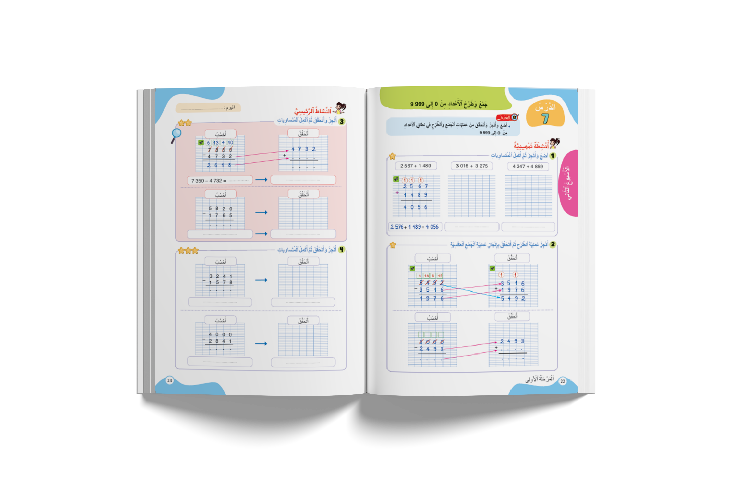
درس اليوم
(ة)خاص بالأستاذ
جَمْعُ وَطَرْحُ الْأَعدادِ مِنْ 0 إِلى 999 9

Slide 5
(ة)خاص بالأستاذ
مراحل الدرس
1
افتتاح الدرس
1
15
1
2
نمذجة
10
1
ممارسة موجهة
3
15
1
ممارسة مستقلة
4
12
1
اختتام الدرس
5
3

Slide 6
(ة)خاص بالأستاذ
عند نهاية الدرس
على الأقل 80% من المتعلمين سيكونون قادرين على:
جَمْعِ وَطَرْحِ الْأَعدادِ مِنْ 0 إِلى 999 9.

Slide 7

(ة)خاص بالأستاذ
افتتاح الدرس
1
تصحيح الواجب المنزلي
حساب ذهني
أنشطة تمهيدية
1

Slide 8

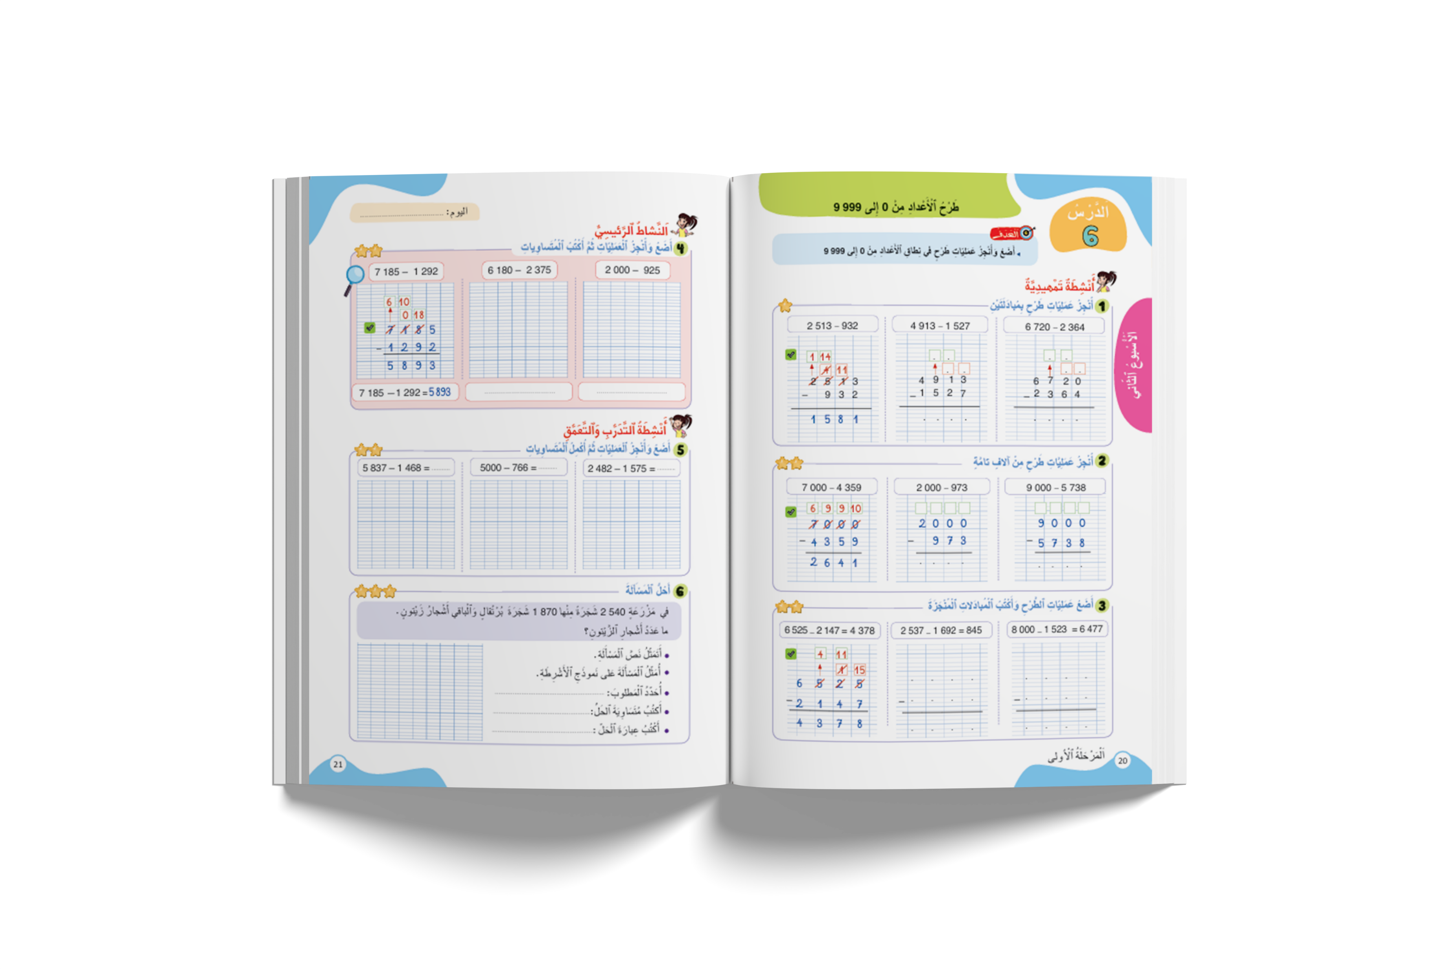
خذوا كراساتكم الصفحة 20. سنصحح الواجب المنزلي.

Slide 9
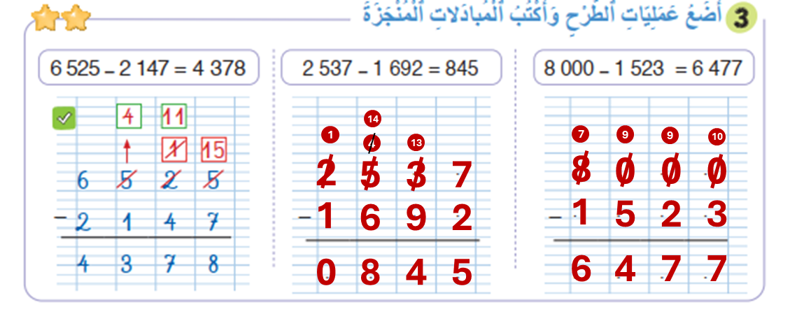
صححوا التمرين 3. لديكم دقيقة واحدة.
1

Slide 10
(ة)خاص بالأستاذ
افتتاح الدرس
1
تصحيح الواجب المنزلية
حساب ذهني
أنشطة تمهيدية
1

Slide 11


خذوا دفاتر البحث.

Slide 12

لديكم دقيقة واحدة لإنجاز العمليات .دوّنوا النتيجة فقط.
A
20 - 5 = ….
مِثالٌ :
A
15
اُكْتُبوا فِي دَفاتِرِكُمْ:

Slide 13


أنجزوا في دقيقة.

Slide 14
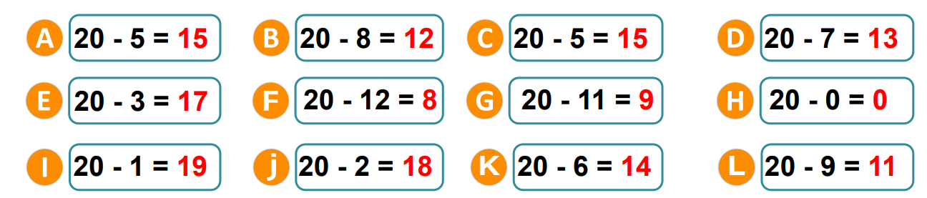
صححوا في دقيقة.

Slide 15
(ة)خاص بالأستاذ
افتتاح الدرس
1
تصحيح الواجب المنزلي
حساب ذهني
أنشطة تمهيدية
1

Slide 16

خذوا ألواحكم.

Slide 17
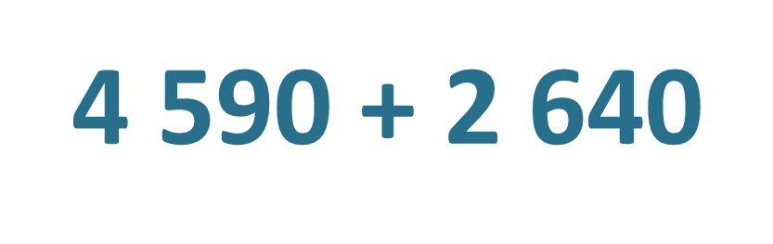
ضعوا وانجزوا العملية.

Slide 18
ارفعوا ألواحكم.

Slide 19
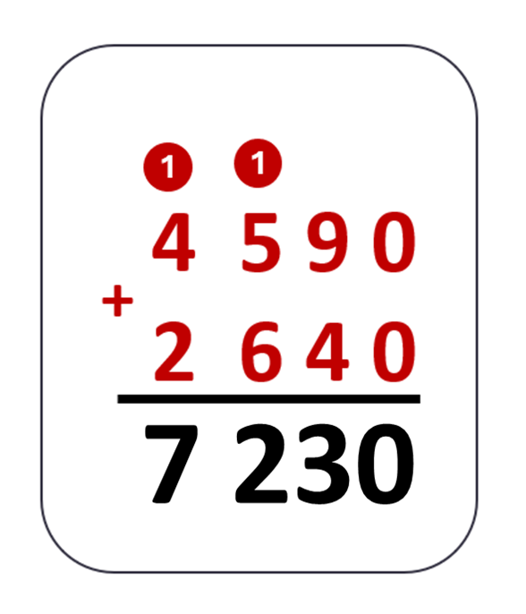
صححوا. من يتحقق.

Slide 20
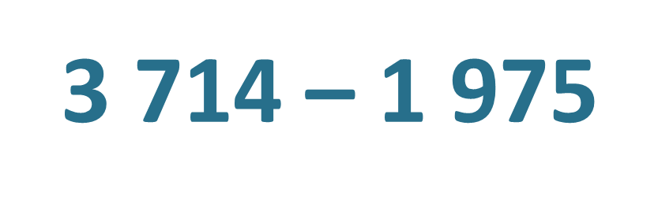
ضعوا وانجزوا العملية.

Slide 21
ارفعوا ألواحكم.

Slide 22
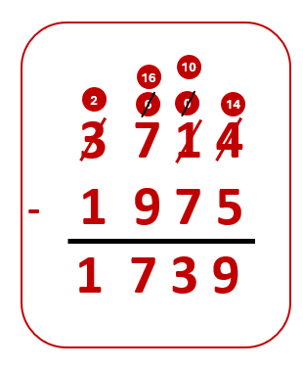
صححوا. من يتحقق.

Slide 23
(ة)خاص بالأستاذ
نمذجة
2
جَمْعُ وَطَرْحُ الْأَعدادِ
مِنْ 0 إِلى 999 9.

Slide 24
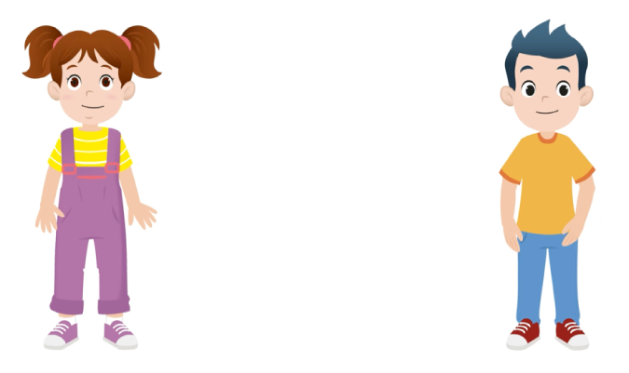
الآن سنتعلم جَمْعُ وَطَرْحُ الْأَعدادِ مِنْ 0 إِلى 999 9

Slide 25
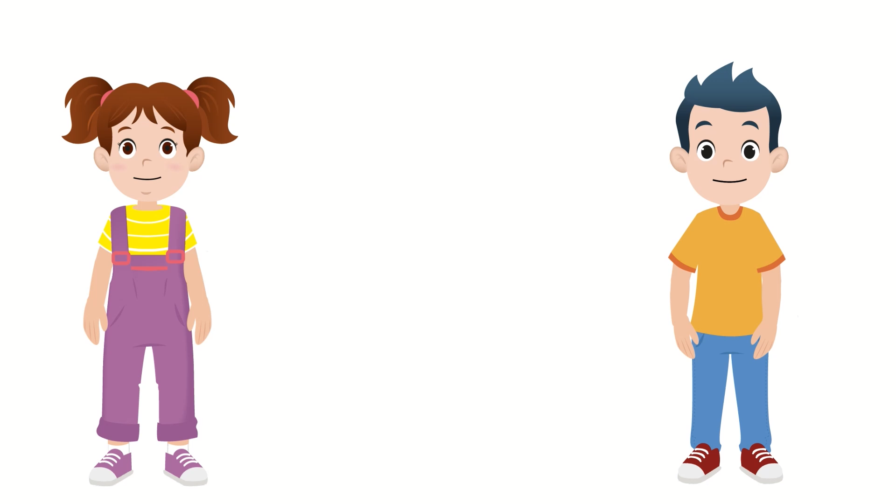
عرض فيديو النمذجة

Slide 26
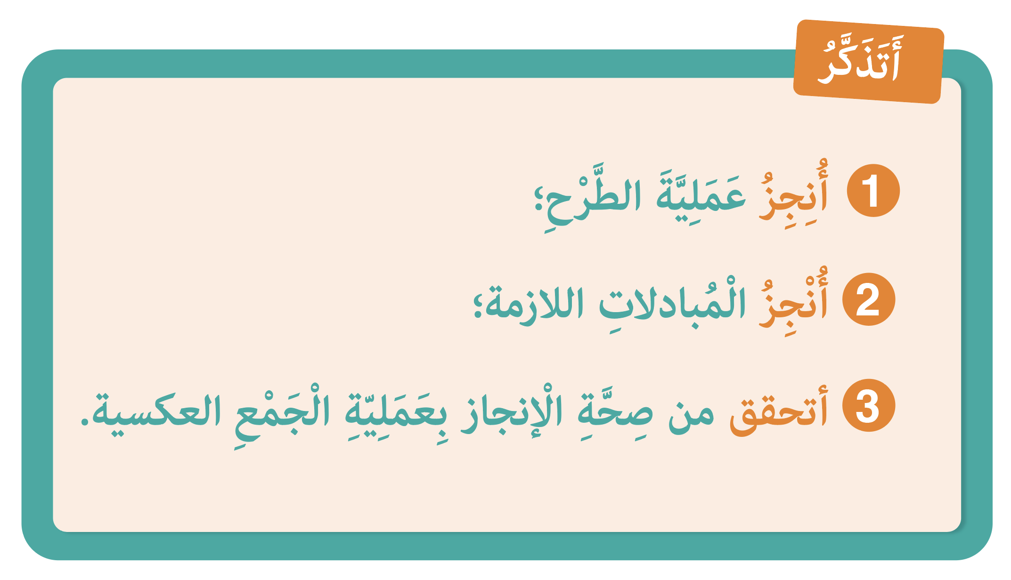
من يذكرنا بالخطوات.

Slide 27
(ة)خاص بالأستاذ
ممارسة موجهة
3
النشاط 1
النشاط 2
النشاط 3

Slide 28
خذوا ألواحكم.

Slide 29
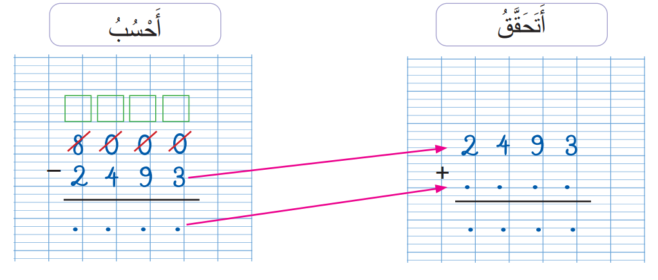
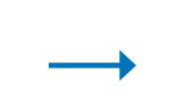
ماذا نفعل في الخطوة الأولى؟
أَتَحَقَّقُ مِنَ صحة الإنجاز
أُنجٍزُ المبادلات اللازمة
أُنِجٍزُ عملية الطرح
3
2
1

Slide 30
على الألواح ، أنجزوا عملية الطرح.
أَتَحَقَّقُ
أُنجٍزُ المبادلات اللازمة
أُنِجٍزُ عملية الطرح
3
2
1

Slide 31
ارفعوا ألواحكم.

Slide 32
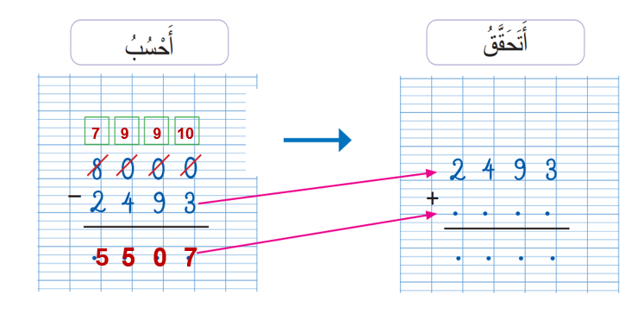
صححوا.
أَتَحَقَّقُ
أُنجٍزُ المبادلات اللازمة
أُنِجٍزُ عملية الطرح
3
2
1

Slide 33
ما العمل في الخطوة الثانية؟
أَتَحَقَّقُ
أُنجٍزُ المبادلات اللازمة
أُنِجٍزُ عملية الطرح
3
2
1

Slide 34
على ألواحكم، تحققوا بإنجاز عملية الجمع.
أَتَحَقَّقُ
أُنجٍزُ المبادلات اللازمة
أُنِجٍزُ عملية الطرح
3
2
1

Slide 35
ارفعوا ألواحكم.

Slide 36
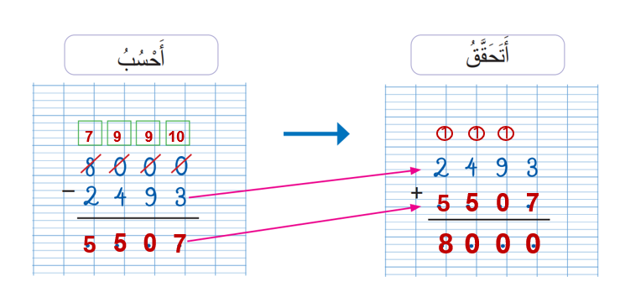
صححوا. من يتحقق؟
أَتَحَقَّقُ
أُنجٍزُ المبادلات اللازمة
أُنِجٍزُ عملية الطرح
3
2
1

Slide 37
ما العمل في الخطوة الثالثة؟
أَتَحَقَّقُ
أُنْجِزُ الْعَمَلِيّةَ الْعَكْسِيّةَ وأَنْتَبِهُ إِلى الْمُبادُلاتِ
أُنِجٍزُ عملية الطرح
3
2
1

Slide 38
تَحَقّقوا مِن العمليتين. واكتبوا المتساويتين.
أَتَحَقَّقُ
أُنْجِزُ الْعَمَلِيّةَ الْعَكْسِيّةَ وأَنْتَبِهُ إِلى الْمُبادُلاتِ
أُنِجٍزُ عملية الطرح
3
2
1

Slide 39
ارفعوا ألواحكم.

Slide 40
صححوا.
أَتَحَقَّقُ
أُنْجِزُ الْعَمَلِيّةَ الْعَكْسِيّةَ وأَنْتَبِهُ إِلى الْمُبادُلاتِ
أُنِجٍزُ عملية الطرح
3
2
1

Slide 41
(ة)خاص بالأستاذ
ممارسة موجهة
3
النشاط 1
النشاط 2
النشاط 3

Slide 42
خذوا ألواحكم.

Slide 43
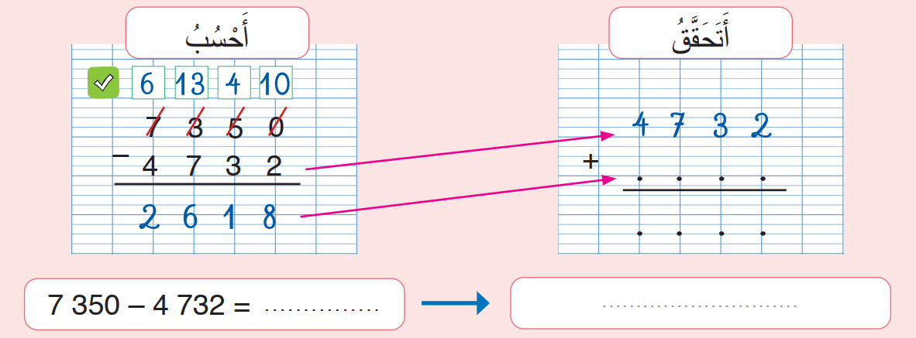
أنجزوا وتحققوا ثم أكملوا المتساويتين.

Slide 44
أولا : اكتبوا متساوية الطرح.

Slide 45
ارفعوا ألواحكم.

Slide 46
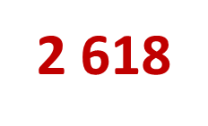
صححوا.

Slide 47
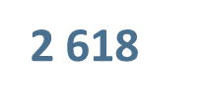
تحققوا بإنجاز العملية العكسية ، ثم اكتبوا المتساوية.

Slide 48
ارفعوا ألواحكم.

Slide 49
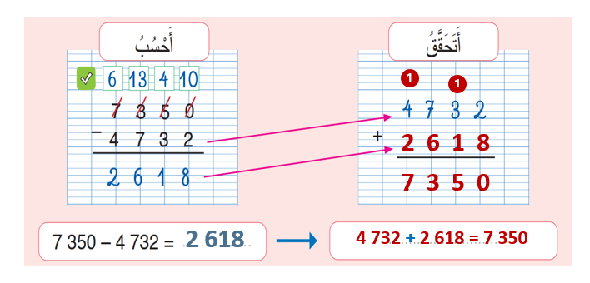
تحققوا بإنجاز العملية العكسية ، ثم اكتبوا المتساوية.

Slide 50
(ة)خاص بالأستاذ
ممارسة موجهة
3
النشاط 1
النشاط 2
النشاط 3

Slide 51
الآن، خذوا كراساتكم الصفحة 23.

Slide 52

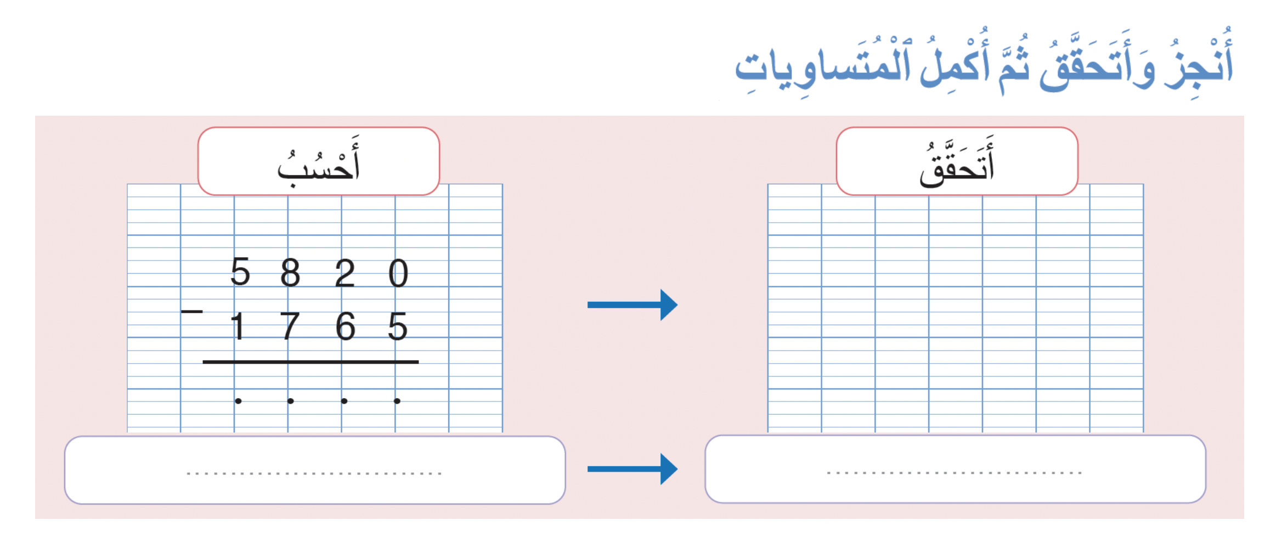
لديكم 5 دقائق لإنجاز هذا النشاط، سأمر بين الصفوف لمساعدتكم.
5

Slide 53

كل واحد يقارن إنجازه مع إنجاز زميله. تأكدوا أنكم اتبعتم الخطوات بشكل سليم.

Slide 54
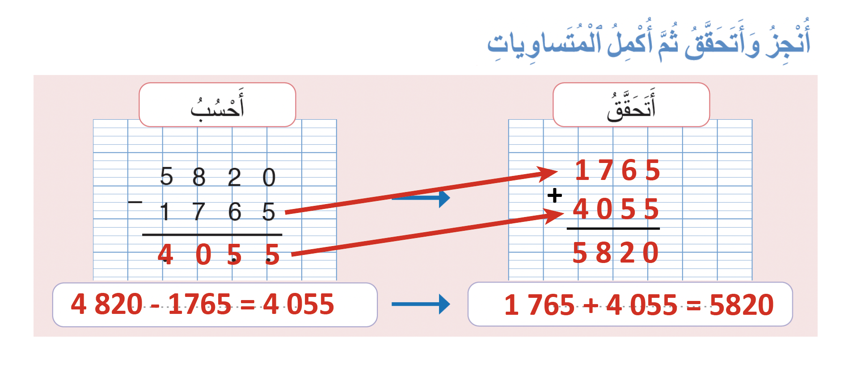
صححوا . لديكم دقيقتان.
2

Slide 55
(ة)خاص بالأستاذ
ممارسة مستقلة
4
أنجز بمفردي

Slide 56
على الصفحة 23، أنجزوا النشاط رقم 4. لديكم 5 دقائق.
سأمر بين الصفوف لأقدم المساندة وأدون ملاحظاتي في كراساتكم.
5

Slide 57
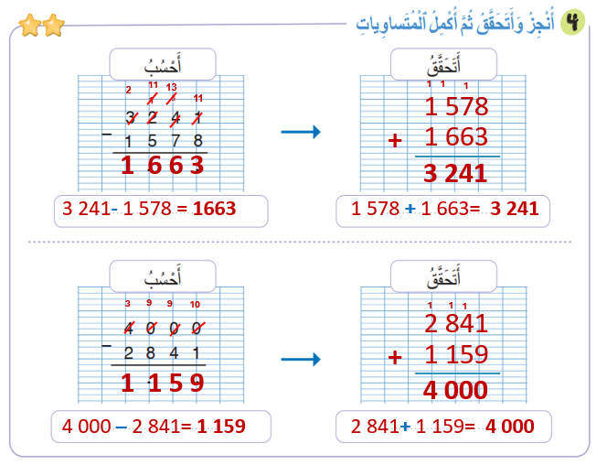
صححوا على كراساتكم .لديكم دقيقتان.
2

Slide 58
(ة)خاص بالأستاذ
اختتام الدرس
5

Slide 59
انتبهوا جيدا! أكملوا في المنزل الأنشطة التي لم نقم بإنجازها في الصفحتين 22 و 23.

Slide 60


إلى اللقاء. في الحصة القادمة، سنقوم بتصحيح الأنشطة المنجزة في المنزل.

Slide 61


(ة)خاص بالأستاذ
(ة)خاص بالأستاذ
بناء على إنجازات المتعلمين خلال الممارسة المستقلة

